Slide 1
PROYECTO DE ARQUITECTURA DISTRIBUIDA
Plataforma de Atención de Enfermería
Hospital Medical Health
Modelo C4 · Arquitectura en Microsoft Azure · Costos · Plan de implementación
Equipo: ____________________________________________
Presentación ante el Consejo Médico · Octubre 2026
Notes:
Buenos días, miembros del consejo médico. Somos el equipo responsable de diseñar la arquitectura de la nueva Plataforma de Atención de Enfermería del hospital Medical Health. En los próximos minutos les presentaremos cómo funciona la solución, por qué elegimos Microsoft Azure, cuánto cuesta y cómo la implementaríamos.

Slide 2
Agenda
1
El reto del centro de llamadas
2
Historias de usuario y requisitos
3
Arquitectura propuesta: modelo C4
4
Arquitectura en la nube de Azure
5
Seguridad, disponibilidad y monitoreo
6
Decisiones técnicas y elección de la nube
7
Costos y optimización
8
Plan de implementación, riesgos y conclusiones
Plataforma de Atención de Enfermería · Hospital Medical Health
2
Notes:
Esta es la agenda. Empezamos por el problema, luego la arquitectura en sus distintos niveles, la nube, la seguridad, los costos y cerramos con el plan de implementación.

Slide 3
El reto
Un centro de llamadas de enfermería que debe responder rápido, con información confiable, todo el día
250+
24/7
180K
4
enfermeras atendiendo
llamadas
operación sin
interrupciones
llamadas estimadas
por mes
historias de usuario
prioritarias
▸ Hoy: la enfermera necesita varias herramientas para consultar la historia, decidir la urgencia y buscar un centro médico.
▸ Necesidad: una sola aplicación segura, conectada al sistema de seguridad de la compañía y disponible en Windows, Linux y macOS.
▸ Futuro: abrir un canal para que los pacientes usen la aplicación directamente.
Plataforma de Atención de Enfermería · Hospital Medical Health
3
Notes:
El hospital proyecta 250 o más enfermeras atendiendo llamadas de pacientes las 24 horas. Estimamos unas 180 mil llamadas al mes. Cada minuto cuenta: la enfermera necesita ver la historia, evaluar los síntomas y, si hace falta, remitir al paciente al centro más cercano. Además, la solución debe crecer para atender pacientes directamente en una segunda fase.

Slide 4
Historias de usuario
Cada historia se implementa como un microservicio independiente
HU01
HU02
Como enfermera, quiero acceder a la historia clínica de un paciente para conocer su historial médico.
Como enfermera, quiero que la aplicación me asista en el diagnóstico médico según los síntomas para brindar una atención más oportuna.
Solución: Servicio de Historia Clínica + Azure Health Data Services (FHIR)
Solución: Servicio de Asistencia al Diagnóstico + reglas de triaje + Azure OpenAI
HU03
HU04
Como enfermera, quiero conocer los centros médicos más cercanos a la ubicación del paciente para remitirlo si es necesario.
Como enfermera, quiero contactar al centro médico para informar de la llegada del paciente y ofrecerle una atención oportuna.
Solución: Servicio de Centros Médicos + PostgreSQL/PostGIS + Azure Maps
Solución: Servicio de Remisión y Notificación + Service Bus + Azure Communication Services
Plataforma de Atención de Enfermería · Hospital Medical Health
4
Notes:
Estas son las cuatro historias de usuario. HU01, consultar la historia clínica. HU02, asistencia al diagnóstico según síntomas. HU03, centros médicos más cercanos. HU04, avisar al centro médico de la llegada del paciente. Cada una tendrá su propio microservicio, lo que nos permite escalarlas y actualizarlas por separado.

Slide 5
Requisitos clave
Lo que la arquitectura debe garantizar
Seguridad
Alta disponibilidad
Multiplataforma
Microservicios
Monitoreo
OAuth 2.0 / OpenID Connect contra el sistema de seguridad centralizado. Todo cifrado con HTTPS/TLS.
Balanceo de carga, failover y despliegue en varias zonas y regiones. Meta: 99,95%.
Aplicación web responsiva y app de escritorio Electron para Windows, Linux y macOS.
Cada funcionalidad es un servicio independiente, fácil de escalar y mantener.
Logs centralizados, métricas y alertas con Azure Monitor y Prometheus.
Todos los requisitos se cubren con servicios administrados de Azure: menos infraestructura que operar y más tiempo para la atención del paciente.
Plataforma de Atención de Enfermería · Hospital Medical Health
5
Notes:
Los requisitos clave del enunciado: autenticación con OAuth y OpenID Connect contra el sistema central, alta disponibilidad, compatibilidad con los tres sistemas operativos, microservicios y monitoreo centralizado. Toda la arquitectura responde a estos cinco puntos.

Slide 6
Arquitectura propuesta: visión general
Capas de la solución en Microsoft Azure
Clientes
App web React responsiva · App de escritorio Electron · (Fase 2) App de pacientes
Entrada y seguridad
Azure Front Door + WAF · Microsoft Entra ID (OIDC) · API Management
Microservicios (AKS)
Historia Clínica · Asistencia al Diagnóstico · Centros Médicos · Remisión · Llamadas y Casos
Datos y mensajería
PostgreSQL · Health Data Services (FHIR) · Redis · Blob Storage · Service Bus
Servicios de apoyo
Azure OpenAI · Azure Maps · Communication Services · Key Vault
Operación
Azure Monitor · Log Analytics · Prometheus + Grafana · Defender for Cloud · GitHub Actions
Plataforma de Atención de Enfermería · Hospital Medical Health
6
Notes:
Esta es la visión general por capas. Arriba están los clientes; luego la entrada segura con Front Door, Entra ID y API Management; en el centro los cinco microservicios en Kubernetes; abajo los datos y la mensajería; a la derecha los servicios de apoyo como mapas, comunicaciones e inteligencia para el triaje; y transversalmente el monitoreo y la seguridad.

Slide 7
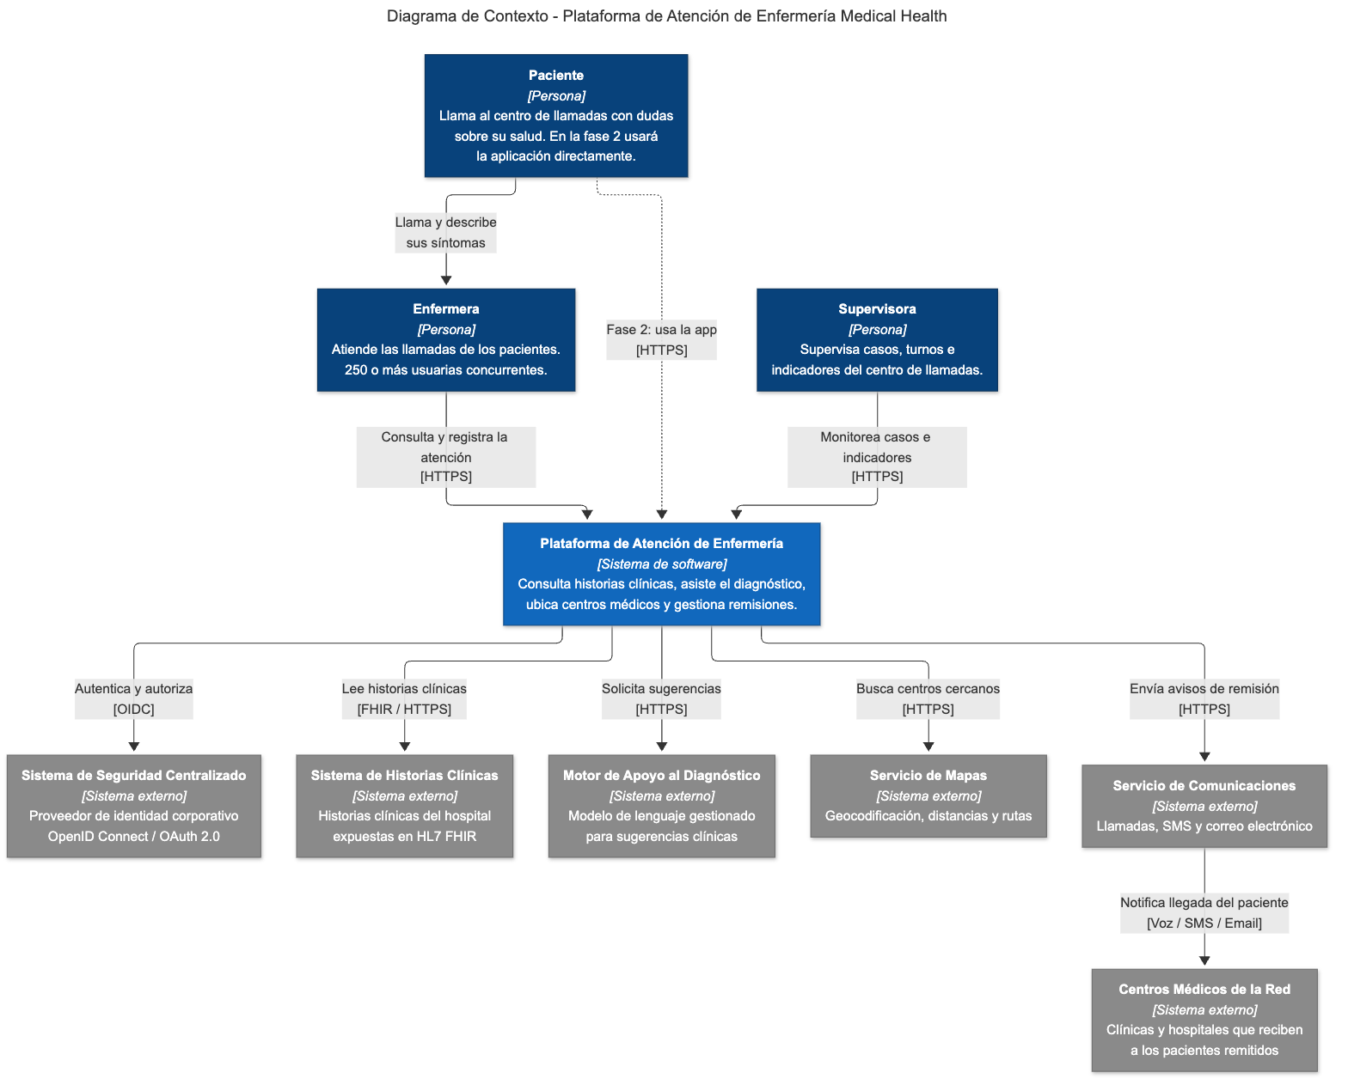
C4 · Nivel 1: Diagrama de contexto
El sistema, sus usuarios y los sistemas externos
▸ 3 tipos de personas: paciente, enfermera y supervisora.
▸ 6 sistemas externos: seguridad, historias, motor de diagnóstico, mapas, comunicaciones y centros médicos.
▸ Toda comunicación va cifrada por HTTPS.
Plataforma de Atención de Enfermería · Hospital Medical Health
7
Notes:
El primer nivel del modelo C4 muestra el sistema como una caja. La enfermera y la supervisora lo usan; el paciente llama a la enfermera y en la fase 2 usará la app. El sistema se integra con el sistema de seguridad corporativo, las historias clínicas, el motor de apoyo al diagnóstico, los mapas y el servicio de comunicaciones para avisar a los centros médicos.

Slide 8
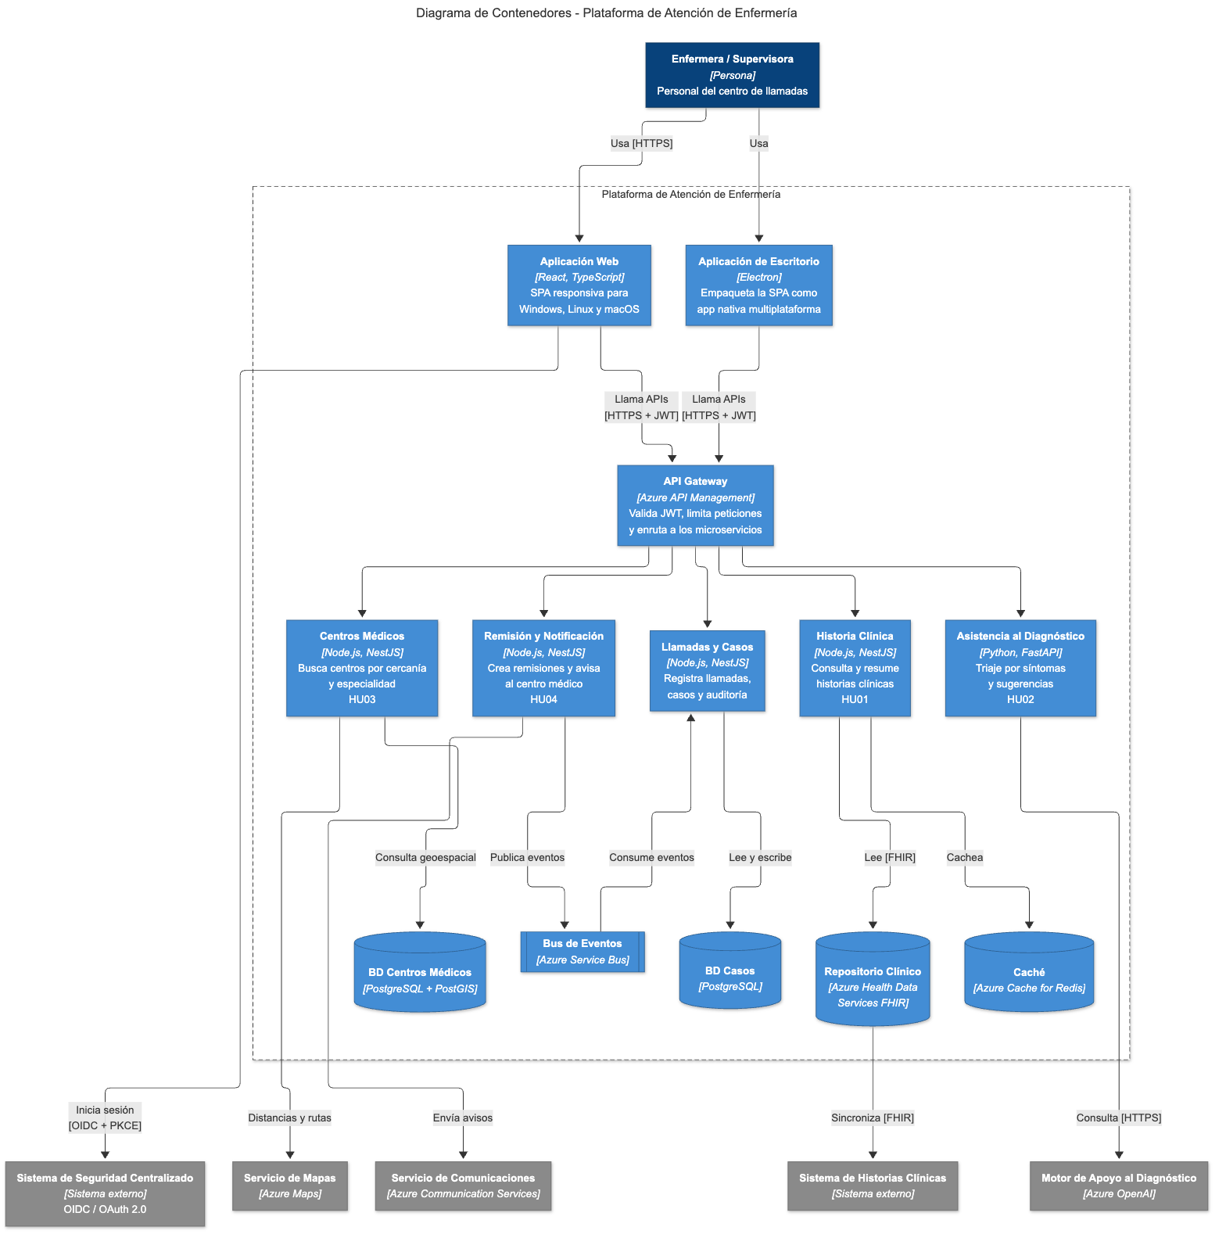
C4 · Nivel 2: Diagrama de contenedores
Aplicaciones, microservicios y almacenes de datos
▸ Clientes: React + Electron
▸ Gateway: API Management valida el token JWT
▸ 5 microservicios: uno por historia de usuario + casos
▸ Datos propios: cada servicio tiene su almacén
▸ Eventos: Service Bus desacopla la remisión
Plataforma de Atención de Enfermería · Hospital Medical Health
8
Notes:
El segundo nivel abre la caja. Tenemos la app web y la de escritorio, que llaman al API Gateway. El gateway valida el token y enruta a cinco microservicios: historia clínica, diagnóstico, centros médicos, remisión y casos. Cada uno tiene su propio almacén de datos, y la remisión se comunica por eventos para no bloquear a la enfermera si un centro tarda en responder.

Slide 9
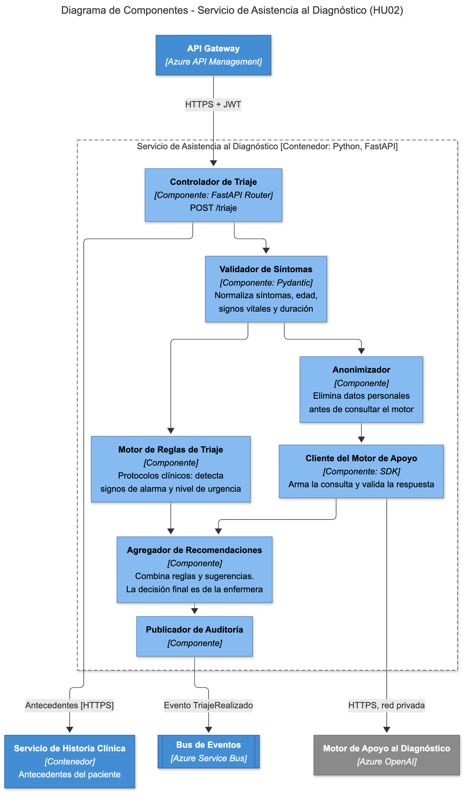
C4 · Nivel 3: Componentes del Asistente de Diagnóstico
HU02 · Reglas clínicas + motor de apoyo, siempre con supervisión de la enfermera
▸ Validador: normaliza síntomas, edad y signos vitales.
▸ Motor de reglas: detecta signos de alarma con protocolos clínicos validados.
▸ Anonimizador: elimina nombre y documento antes de consultar el modelo.
▸ Agregador: combina reglas y sugerencias en un nivel de urgencia.
▸ Auditoría: registra cada sugerencia para revisión médica.
▸ Decisión final: siempre la toma la enfermera.
Plataforma de Atención de Enfermería · Hospital Medical Health
9
Notes:
En el nivel de componentes mostramos el servicio más delicado: el asistente de diagnóstico. Primero se validan los síntomas, luego un motor de reglas clínicas detecta signos de alarma. En paralelo, los datos se anonimizan y se consulta al motor de apoyo. El agregador combina ambos resultados. Es importante: el sistema sugiere, pero la decisión clínica siempre es de la enfermera.

Slide 10
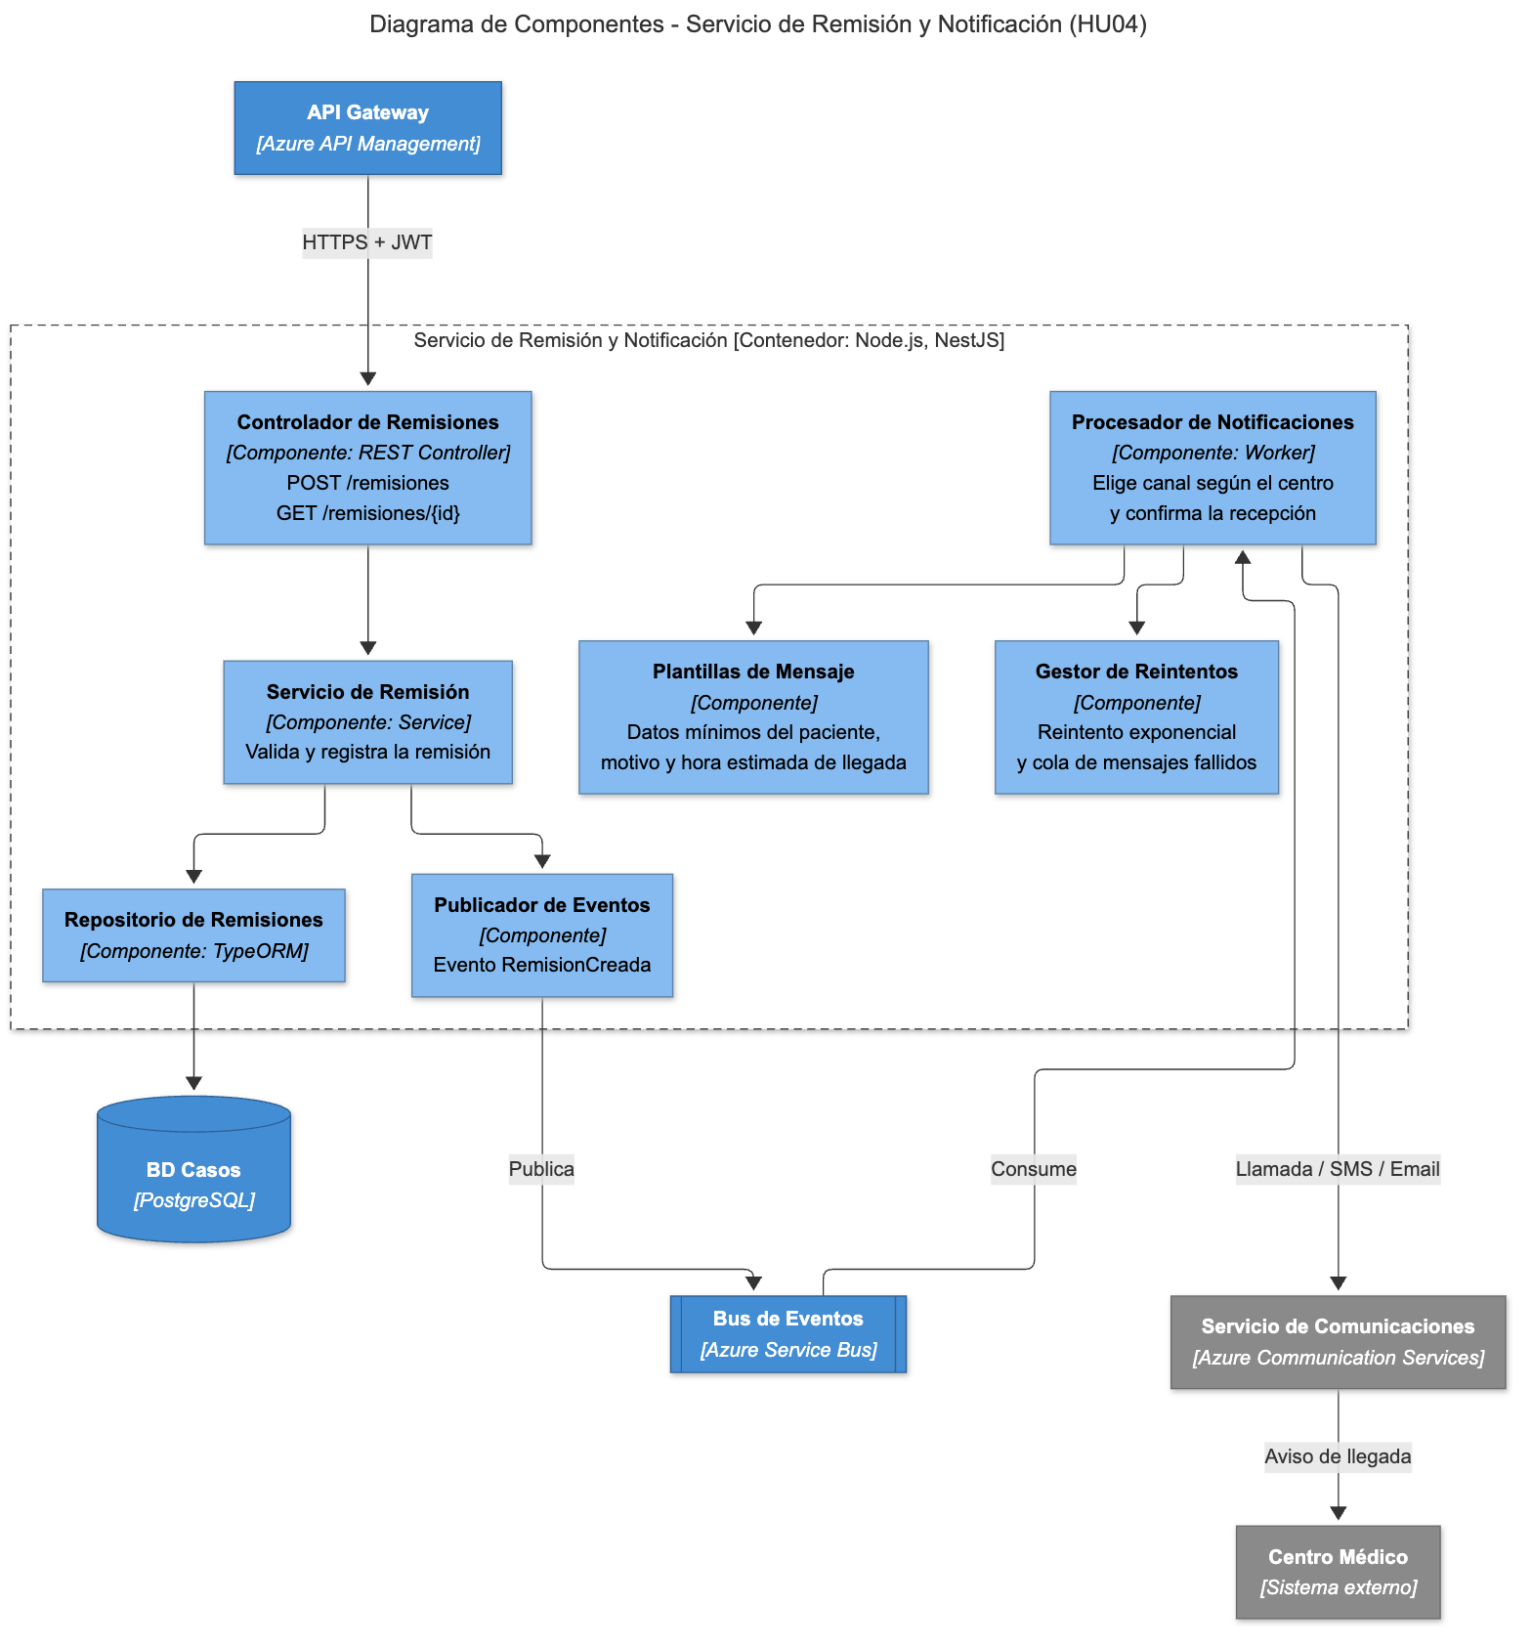
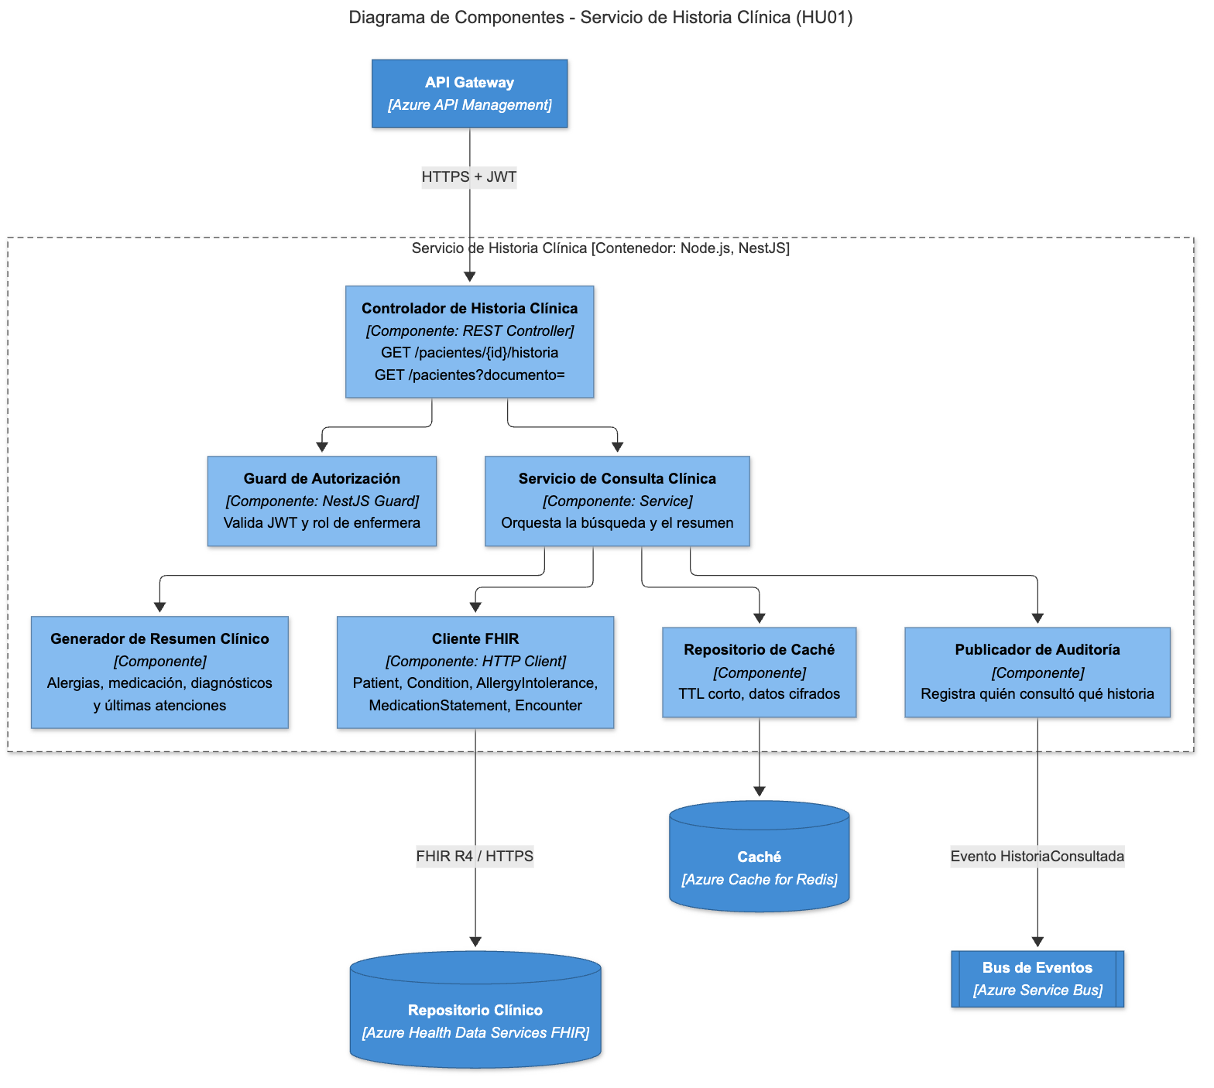
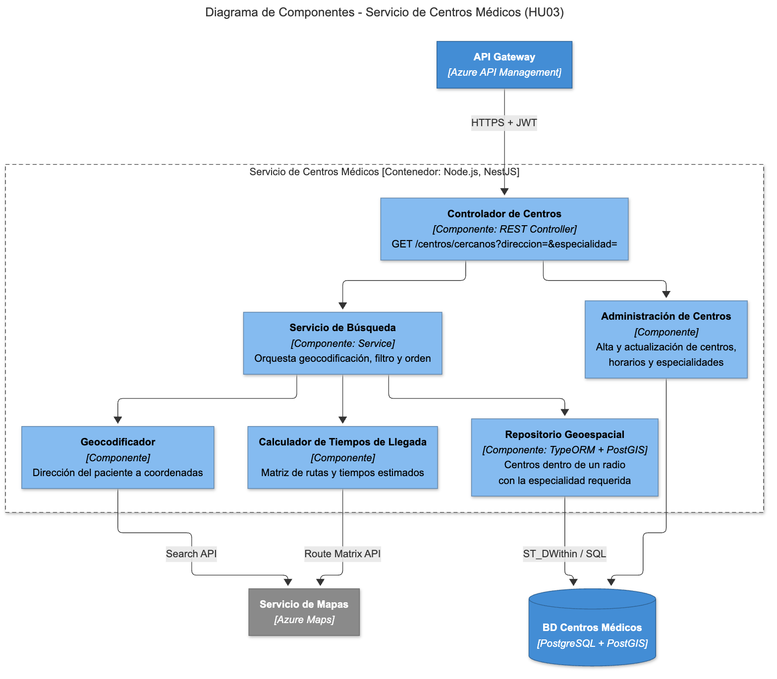
C4 · Nivel 3: Componentes de HU01, HU03 y HU04
HU01 · Historia Clínica
HU03 · Centros Médicos
HU04 · Remisión y Notificación
Plataforma de Atención de Enfermería · Hospital Medical Health
10
Notes:
Aquí los otros tres servicios. Historia clínica consulta FHIR, resume y audita cada acceso. Centros médicos geocodifica la dirección, busca en PostGIS y ordena por tiempo de llegada con Azure Maps. Remisión registra, publica un evento y un procesador avisa al centro por llamada, SMS o correo, con reintentos automáticos. Los diagramas completos están en el documento.

Slide 11
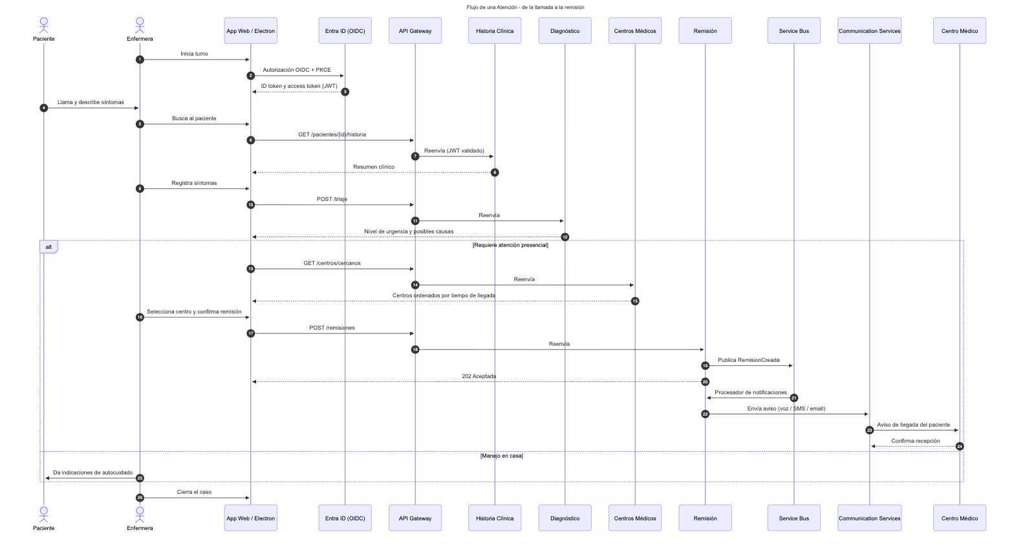
Flujo de una atención
De la llamada a la remisión, paso a paso
Plataforma de Atención de Enfermería · Hospital Medical Health
11
Notes:
Este diagrama recorre una atención completa. La enfermera inicia sesión con el sistema corporativo, recibe la llamada, consulta la historia, registra síntomas y obtiene el nivel de urgencia. Si el paciente debe ir a un centro, busca el más cercano, confirma la remisión y el sistema avisa al centro de forma automática. Si no, da indicaciones de autocuidado y cierra el caso.

Slide 12
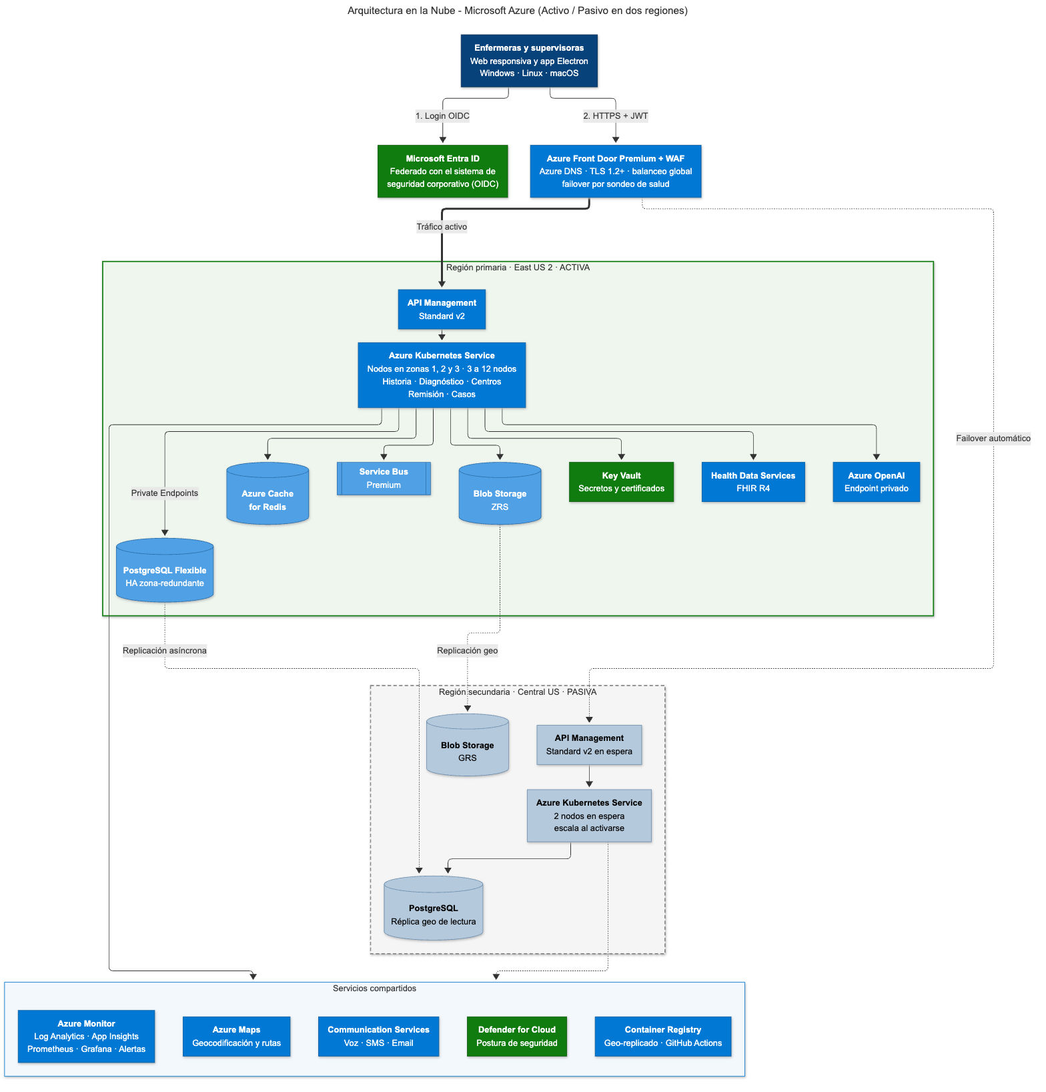
Arquitectura en la nube · Microsoft Azure
Activo/pasivo en dos regiones con tres zonas de disponibilidad
▸ Front Door + WAF: entrada global y failover
▸ East US 2: región activa, 3 zonas
▸ Central US: región de recuperación
▸ AKS: 3 a 12 nodos con autoescalado
▸ PostgreSQL: HA zona-redundante + réplica geo
▸ Private Endpoints: datos fuera de internet
▸ Azure Monitor: logs, métricas y alertas
Plataforma de Atención de Enfermería · Hospital Medical Health
12
Notes:
Este es el diagrama de la nube. El tráfico entra por Azure Front Door con firewall de aplicaciones. La región principal, East US 2, tiene Kubernetes repartido en tres zonas y las bases de datos con alta disponibilidad. Central US mantiene réplicas y capacidad mínima; si la región principal falla, Front Door redirige el tráfico automáticamente. Las bases de datos solo son accesibles por red privada.

Slide 13
Seguridad
Autenticación centralizada y protección de datos clínicos
Enfermera abre la app
Redirección a Entra ID
Login en el sistema corporativo + MFA
Token JWT con rol
API Management valida el token
OpenID Connect + OAuth 2.0 con PKCE · la aplicación nunca maneja contraseñas
▸ Cifrado TLS 1.2+ en tránsito y cifrado en reposo con llaves en Key Vault.
▸ Bases de datos, FHIR y mensajería solo por red privada.
▸ WAF con reglas OWASP en Front Door.
▸ Roles: enfermera, supervisora y administrador.
▸ Auditoría de cada acceso a una historia clínica.
▸ Cumplimiento HIPAA (BAA), ISO 27001 y normativa local de datos de salud.
Plataforma de Atención de Enfermería · Hospital Medical Health
13
Notes:
La seguridad empieza por la identidad. La enfermera inicia sesión contra el sistema de seguridad centralizado de la compañía a través de Entra ID, con OpenID Connect y MFA. Recibe un token con su rol, que el gateway y cada servicio validan. Los datos viajan cifrados, las bases de datos no están expuestas a internet y cada acceso a una historia clínica queda auditado.

Slide 14
Alta disponibilidad y monitoreo
Capa | Mecanismo
Entrada | Front Door con failover entre regiones
Cómputo | AKS en 3 zonas, autoescalado
Datos | PostgreSQL HA + réplica geográfica
Mensajería | Service Bus con reintentos
Recuperación | IaC + simulacro trimestral
Monitoreo centralizado
▸ Log Analytics: logs de todos los servicios en un solo lugar
▸ Application Insights: trazas de cada petición de punta a punta
▸ Prometheus + Grafana: métricas y tableros de Kubernetes
▸ Alertas: caída de región, latencia > 2 s, errores > 2%, remisiones fallidas, presupuesto
99,95%
≤ 1 h
≤ 5 min
disponibilidad
RTO
RPO
Plataforma de Atención de Enfermería · Hospital Medical Health
14
Notes:
Para la disponibilidad combinamos zonas y regiones: si falla un centro de datos, las otras zonas siguen; si falla toda la región, pasamos a Central US en menos de una hora perdiendo como máximo cinco minutos de datos. Todo se monitorea en Azure Monitor con alertas que avisan al equipo antes de que la enfermera note un problema.

Slide 15
Decisiones técnicas
Cada decisión responde a un requisito
Decisión | Por qué
ADR-01 · Microservicios en Azure Kubernetes Service | Permite escalar el triaje sin escalar el resto, despliegues independientes y aislamiento de fallos. Costo: mayor complejidad operativa, mitigada con AKS administrado.
ADR-02 · Aplicación web responsiva + Electron | Cumple la compatibilidad multiplataforma sin mantener tres aplicaciones; el canal de pacientes en fase 2 reutiliza componentes.
ADR-03 · Autenticación OIDC federada con Microsoft Entra ID | Estándar abierto (OpenID Connect + OAuth 2.0 con PKCE), MFA y Acceso Condicional sin almacenar contraseñas en la aplicación.
ADR-04 · Repositorio clínico en HL7 FHIR | Interoperabilidad con sistemas hospitalarios, modelo de datos estándar y cumplimiento de salud administrado por Azure.
ADR-05 · Comunicación asíncrona por eventos | Desacopla servicios, permite reintentos y evita perder avisos si el centro médico o el proveedor de SMS no responde.
ADR-06 · Alta disponibilidad activo/pasivo en dos regiones | Balance entre costo y resiliencia: un activo/activo duplicaría el cómputo y la base de datos.
ADR-07 · Asistente de diagnóstico con supervisión humana | Reduce el riesgo clínico, mantiene trazabilidad y evita enviar datos personales al modelo.
Plataforma de Atención de Enfermería · Hospital Medical Health
15
Notes:
Resumimos las decisiones principales. Microservicios en Kubernetes para escalar por separado. Web más Electron para cubrir los tres sistemas operativos con un solo código. OpenID Connect para integrarnos con la seguridad corporativa. FHIR porque es el estándar de salud. Eventos para que la remisión sea confiable. Activo-pasivo por equilibrio entre costo y resiliencia. Y el asistente de diagnóstico siempre con supervisión humana.

Slide 16
¿Por qué Microsoft Azure?
Matriz de decisión ponderada: Azure vs AWS
Criterio | Peso | Azure | AWS
Costo total y opciones de ahorro | 20% | 3 | 4
Integración con el sistema de seguridad centralizado | 20% | 5 | 4
Seguridad y cumplimiento normativo (salud) | 20% | 5 | 5
Servicios de salud e IA | 15% | 5 | 4
Escalabilidad y alta disponibilidad | 10% | 5 | 5
Compatibilidad con las tecnologías elegidas | 10% | 5 | 4
Servicios adicionales y ecosistema | 5% | 5 | 4
Puntaje ponderado | 100% | 4,60 | 4,30
Resultado
Azure 4,60 vs AWS 4,30
▸ Integración nativa con la seguridad corporativa.
▸ Servicios de salud (FHIR) e IA con red privada.
▸ AWS es más barato en lista; las reservas reducen la diferencia.
Plataforma de Atención de Enfermería · Hospital Medical Health
16
Notes:
Comparamos Azure y AWS con siete criterios ponderados. AWS gana en costo de lista, y lo reconocemos. Pero Azure gana en lo que más pesa para un hospital: integración con el sistema de seguridad corporativo, servicios de salud como FHIR, inteligencia con red privada y compatibilidad con nuestras herramientas. Por eso elegimos Azure, con 4,6 puntos frente a 4,3.

Slide 17
Estimación de costos mensual
Precios de lista en USD, pago por uso, consultados en octubre de 2026
Azure / mes
$7.923
AWS / mes
$5.121
Azure / año
$95.071
Incluye producción en 2 regiones y ambiente de desarrollo.
Detalle y fuentes: Estimacion_Costos_Medical_Health.xlsx
Plataforma de Atención de Enfermería · Hospital Medical Health
17
Notes:
El costo mensual estimado en Azure, a precio de lista y sin descuentos, es de $7.923 dólares, incluyendo producción en dos regiones y un ambiente de desarrollo. En AWS sería $5.121. La mayor diferencia está en redes, por API Management, y en mensajería y logs. Todo el detalle, con fórmulas y enlaces a las páginas oficiales de precios, está en el Excel.

Slide 18
Optimización de costos
Cómo bajar la factura sin perder disponibilidad
▸ Instancias reservadas: nodos AKS hasta −60% a 3 años
▸ Capacidad reservada: PostgreSQL hasta −60% a 3 años
▸ Basic Logs: logs de depuración más baratos (−40%)
▸ Dev/Test: apagado automático noches y fines de semana
▸ Autoescalado: 3 nodos en horas valle, 12 en picos
▸ Cost Management: presupuestos y alertas al 90%
Ahorro: 16% a 1 año · 21% a 3 años · ≈ $27 por enfermera al mes
Plataforma de Atención de Enfermería · Hospital Medical Health
18
Notes:
Con compromisos de uso a un año el costo baja a $6.669 mensuales, un 16% menos, y a tres años a $6.245. Sumamos medidas como logs más económicos, apagar desarrollo fuera de horario y autoescalado. En términos del hospital, esto equivale a unos $27 dólares por enfermera al mes.

Slide 19
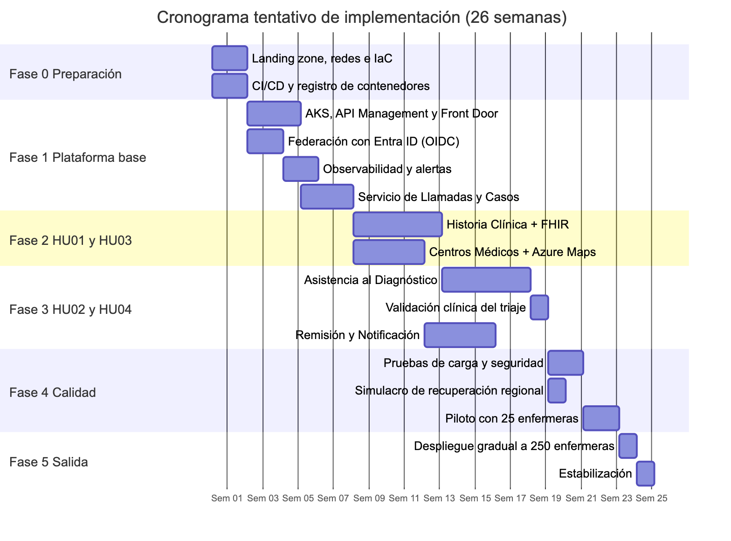
Plan de implementación
26 semanas, de la preparación al despliegue para 250 enfermeras
▸ Sem 1-2: landing zone, IaC y CI/CD
▸ Sem 3-8: plataforma base y seguridad
▸ Sem 9-13: HU01 y HU03
▸ Sem 13-19: HU02 y HU04
▸ Sem 19-23: pruebas y piloto con 25 enfermeras
▸ Sem 24-26: salida gradual a 250 enfermeras
▸ Fase 2: canal de pacientes
Plataforma de Atención de Enfermería · Hospital Medical Health
19
Notes:
Proponemos seis meses. Primero la base: redes, infraestructura como código y la integración con la seguridad corporativa. Luego las historias de usuario en dos bloques, con la asistencia al diagnóstico validada por médicos. Después pruebas de carga, seguridad, un simulacro de caída de región y un piloto con 25 enfermeras, antes de pasar a las 250.

Slide 20
Riesgos y mitigaciones
Riesgo | Probabilidad | Mitigación
Indisponibilidad de la región primaria | Media | Failover automático con Front Door, réplica de BD y simulacros trimestrales
Sugerencias de diagnóstico incorrectas | Media | Reglas de triaje validadas por médicos, supervisión humana y auditoría de cada sugerencia
Fuga de datos clínicos | Baja | Red privada, cifrado, mínimo privilegio, anonimización y Defender for Cloud
Sobrecostos por crecimiento | Media | Presupuestos y alertas de costo, reservas y autoescalado con límites
Integración con el sistema de seguridad corporativo | Media | Prueba de concepto de federación OIDC en la fase 1
Resistencia al cambio de las enfermeras | Baja | Piloto con 25 enfermeras, capacitación y soporte durante la estabilización
Plataforma de Atención de Enfermería · Hospital Medical Health
20
Notes:
Identificamos los riesgos principales y cómo los mitigamos. El más sensible es una sugerencia de diagnóstico incorrecta: por eso las reglas son validadas por médicos, todo se audita y la decisión es siempre de la enfermera.

Slide 21
Conclusiones
✓
Cubre las 4 historias
con microservicios independientes y escalables.
✓
Segura
autenticación centralizada con OIDC, cifrado y red privada.
✓
Disponible 24/7
3 zonas, 2 regiones, RTO de 1 hora.
✓
Costo controlado
desde $6.669 al mes con reservas a 1 año.
✓
Lista para crecer
canal de pacientes en la fase 2 sin rediseñar.
Plataforma de Atención de Enfermería · Hospital Medical Health
21
Notes:
En conclusión: la arquitectura cubre las cuatro historias de usuario, es segura, está disponible todo el día, tiene un costo controlado y está preparada para la segunda fase con pacientes. Recomendamos aprobar el inicio de la fase de preparación.

Slide 22
¿Preguntas?
Gracias por su atención
Anexos: documento de arquitectura, diagramas C4 en Mermaid y estimación de costos en Excel.
Notes:
Muchas gracias. Quedamos atentos a sus preguntas. Tenemos los anexos con el detalle de cada diagrama y de los costos.

